Slide 1
ΠΡΟΣΦΥΓΑΣ ΣΤΗΝ ΕΛΛΑΔΑ

Slide 2
ΠΡΟΣΦΥΓΑΣ
Πρόσφυγας είναι αυτός που δεν είχε άλλη επιλογή παρά να φύγει από την πατρίδα του . Ο όρος πρόσφυγας αναφέρεται σε άτομο το οποίο βρίσκεται εκτός χώρας καταγωγής του και έχει <<δικαιολογημένο φόβο δίωξης εξαιτίας της φυλής , της θρησκείας της εθνικότητας , της συμμετοχής του σε συγκεκριμένη κοινωνική ομάδα ή των πολιτικών πεποιθήσεων >> και για αυτόν τον λόγο δεν μπορεί ή δεν επιθυμεί να επιστρέψει στην χώρα του .

Slide 3
ΚΥΡΙΑ ΑΙΤΙΑ ΠΡΟΣΦΥΓΙΑΣ
1. Οι φυσικές καταστροφές , οι πλημμύρες , η ξηρασία και ο παγετός καταστρέφουν τις καλλιέργειες και εξαναγκάζουν τα άτομα να μετακινηθούν για εύρεση τροφής σε πιο γόνιμα μέρη.
2.Τα οικονομικά αίτια , όταν οι οικονομικές συνθήκες απασχόλησης στην χώρα υποδοχής είναι πιο ευνοϊκές .
3. Τα εργασιακά αίτια η έλλειψη εργασίας στον τόπο καταγωγής αναγκάζει περιστασιακά πολλά να ξενιτεύονται σε τόπους που οι ευκαιρίες εργασίας είναι μεγαλύτερες.

Slide 4
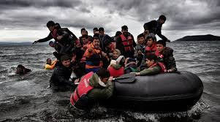
ΣΥΝΕΧΕΙΑ…
4. Πολεμικές συγκρούσεις μεταξύ των διαφόρων ισχυρών δημιουργούσαν νικητές και ηττημένους , με αποτέλεσμα την μετακίνηση των ηττημένων .

Slide 5
ΚΥΡΙΑ ΠΡΟΒΛΗΜΑΤΑ ΠΡΟΣΦΥΓΩΝ ΣΤΗ ΕΛΛΑΔΑ
Κακομεταχείριση .
Συνθήκες κράτησης που δεν είναι σύμφωνες με τα διεθνή πρότυπα.
Συνθήκες διαβίωσης . Οι πρόσφυγες συχνά ζουν στον δρόμο ή σε καταυλισμούς . Τα κέντρα υποδοχής προσφύγων είναι ελάχιστα .
Δυσκολία πρόσβασης στη διαδικασία ασύλου.
Ελλείψεις στη διαδικασία εξέτασης αιτήσεων .
Επαναπροωθήσεις από την Ελλάδα στη χώρα προέλευσης .

Slide 6
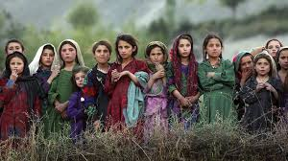

Slide 7
ΣΥΝΕΠΕΙΕΣ ΤΗΣ ΠΡΟΣΦΥΓΙΑΣ ΣΤΗΝ ΕΛΛΑΔΑ
Οι παράνομοι πρόσφυγες αποτελούν φτηνή εργατική δύναμη , ελεύθερη από την κοινωνικοί και εργατική νομοθεσία . Αυτό μαζί με την αύξηση της ανεργίας και της αυξανόμενης ελαστικότητας της εργασίας έχει οδηγήσει σε μεγάλη μείωση του κόστους της παραγωγής.
Η στήριξη όλων των κλάδων της οικονομίας στη φτηνή εργατική δύναμη , η συσχέτιση της ανταγωνιστικότητας των ελληνικών επιχειρήσεων με χαμηλό κόστος εργασίας επιβραδύνουν τον τεχνολογικό εκσυγχρονισμό της παραγωγής .

Slide 8
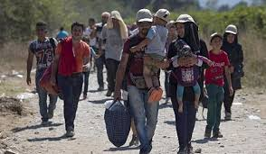
ΣΥΝΕΧΕΙΑ…
3. Η συμβολή των προσφυγών στην αύξηση του πληθυσμού και στην προσφορά εργασίας .
4. Η αύξηση της ανεργίας .

Slide 9
ΟΙ ΕΘΝΟΤΗΤΕΣ ΠΟΥ ΚΑΤΟΙΚΟΥΝ ΣΤΗΝ ΕΛΛΑΔΑ
Πακιστανική κοινότητα
Μπανγκλαντεσιανή κοινότητα
Αφγανική κοινότητα
Αιγυπτιακή κοινότητα
Συριακή κοινότητα
Ιρανική κοινότητα
Αλβανική κοινότητα

Slide 10
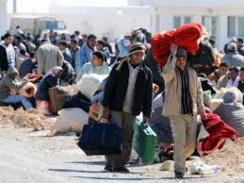
ΣΑΣ ΕΥΧΑΡΙΣΤΩ ΓΙΑ ΤΗΝ ΠΑΡΑΚΟΛΟΥΘΗΣΗ
ΔΙΟΝΥΣΙΑ ΚΑΛΑΝΤΖΗ Γ1

